Slide 1
2016

Slide 2
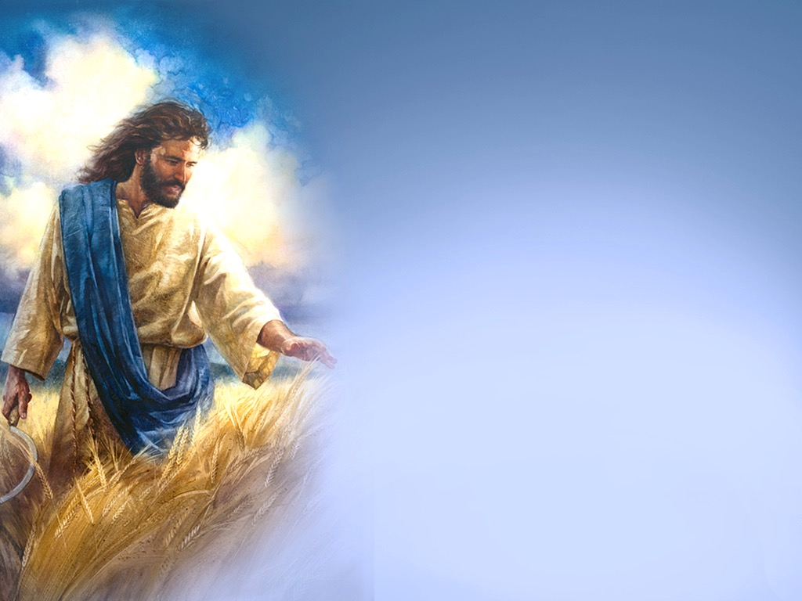
С каждым часом ближе

Slide 3
С каждым часом Ближе, ближе
Быть с Тобой, Господь, Стремлюсь и к Тебе
На крыльях веры
Устремляюсь, О, Иисус.

Slide 4
Припев:
Ближе, ближе Быть с Тобою
В мире этом
Я стремлюсь;

Slide 5
Припев:
Дай и в вечной
Жизни новой
Быть с Тобой — Тебе молюсь!

Slide 6
Ты даруешь
Мне свободу,
Если враг пленит порой,
Укрываешь в непогоду
И хранишь Своей рукой.

Slide 7
Припев:
Ближе, ближе Быть с Тобою
В мире этом
Я стремлюсь;

Slide 8
Припев:
Дай и в вечной
Жизни новой
Быть с Тобой — Тебе молюсь!

Slide 9
Ты мне в мире
Всех дороже и ценней Богатств земных,
Быть с Тобой
В союзе, Боже, —
Вот стремленье
Чувств моих.

Slide 10
Припев:
Ближе, ближе Быть с Тобою
В мире этом
Я стремлюсь;

Slide 11
Припев:
Дай и в вечной
Жизни новой
Быть с Тобой — Тебе молюсь!

Slide 12
Господь, Спаситель мой!

Slide 13
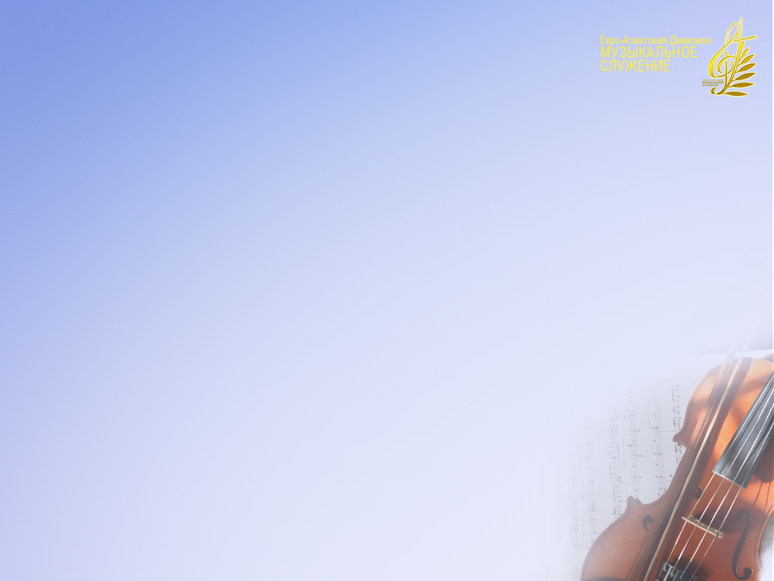
Господь, Спаситель мой!
К Тебе взываю я —
Услышь мольбу мою,
У ног Твоих святых
Нужду слагаю я
И всю печаль мою.
У ног Твоих святых
Нужду слагаю я
И всю печаль мою.

Slide 14
Твоя любовь меня
Нашла, наставила,
Сказала мне: «Иди!»
И к вечной радости
Спешить заставила,
Огонь зажгла в груди.
И к вечной радости
Спешить заставила,
Огонь зажгла в груди.

Slide 15
Ты нежным голосом
Душе моей сказал:
«Не бойся бурь в пути.
Ты не один пойдёшь,
Но буду там и Я
Всегда с тобой идти.
Ты не один пойдёшь,
Но буду там и Я
Всегда с тобой идти.

Slide 16
А если ты в пути
Устанешь иногда
Среди скорбей и бед,
Услышу Я тебя
И укажу тебе
На Мой кровавый след.
Услышу Я тебя
И укажу тебе на Мой Кровавый след».

Slide 17
И Слово истины
Звучит так сладостно,
В душе моей живёт,
И в сердце мир царит,
И дух мой радостно
Хвалу Тебе поёт!
И в сердце мир царит,
И дух мой радостно
Хвалу Тебе поёт!

Slide 18
Если Божий народ молится

Slide 19
Если Божий народ Молится – Бог его слышит, Бог его слышит
И отвечает.

Slide 20
Если Божий народ Молится – Бог его слышит, Бог его слышит
И отвечает.

Slide 21
Господь спасёт И исцелит, И Рукой
Всесильной Чудо совершит.

Slide 22
Господь спасёт И исцелит, И Рукой
Всесильной Чудо совершит.

Slide 23
Если Божий народ Молится – Бог его слышит, Бог его слышит
И отвечает.

Slide 24
Если Божий народ Молится – Бог его слышит, Бог его слышит
И отвечает.

Slide 25
Господь спасёт И исцелит, И Рукой
Всесильной Чудо совершит.

Slide 26
Господь спасёт И исцелит, И Рукой
Всесильной Чудо совершит.

Slide 27
Если Божий народ молится...

Slide 28
Я знаю, жив мой Искупитель

Slide 29
Я знаю,
Жив мой Искупитель.
На вышний трон Он вознесён,
Хоть Он страдал,
Как смертный житель,
И был в могилу Погребён.

Slide 30
Припев:
Я — воскресение И жизнь,
Над вечной жизнью Властелин.

Slide 31
Припев:
Я жизни дар
Явлю бесценный
Своим искупленным Рабам — всем тем,
Кто в этой жизни Тленной стремился К светлым небесам.

Slide 32
Я знаю,
Жив мой Искупитель.
У смерти
Власти нет над Ним,
Воскрес из мёртвых Победитель – с Ним Смерть мы тоже Победим.

Slide 33
Припев:
Я — воскресение И жизнь,
Над вечной жизнью Властелин.

Slide 34
Припев:
Я жизни дар
Явлю бесценный
Своим искупленным Рабам — всем тем,
Кто в этой жизни Тленной стремился К светлым небесам.

Slide 35
Я знаю,
Жив мой Искупитель.
Из гроба мрачного Восстал
Воскресший мой Христос-Спаситель
И смертью
Жизнь мне даровал.

Slide 36
Припев:
Я — воскресение И жизнь,
Над вечной жизнью Властелин.

Slide 37
Припев:
Я жизни дар
Явлю бесценный
Своим искупленным Рабам — всем тем,
Кто в этой жизни Тленной стремился К светлым небесам.

Slide 38
Я знаю,
Жив мой Искупитель.
В могилу пусть Мой прах сойдёт,
В последний день
В Свою обитель —
К Себе меня Он вознесёт.

Slide 39
Припев:
Я — воскресение И жизнь,
Над вечной жизнью Властелин.

Slide 40
Припев:
Я жизни дар
Явлю бесценный
Своим искупленным Рабам — всем тем,
Кто в этой жизни Тленной стремился К светлым небесам.

Slide 42
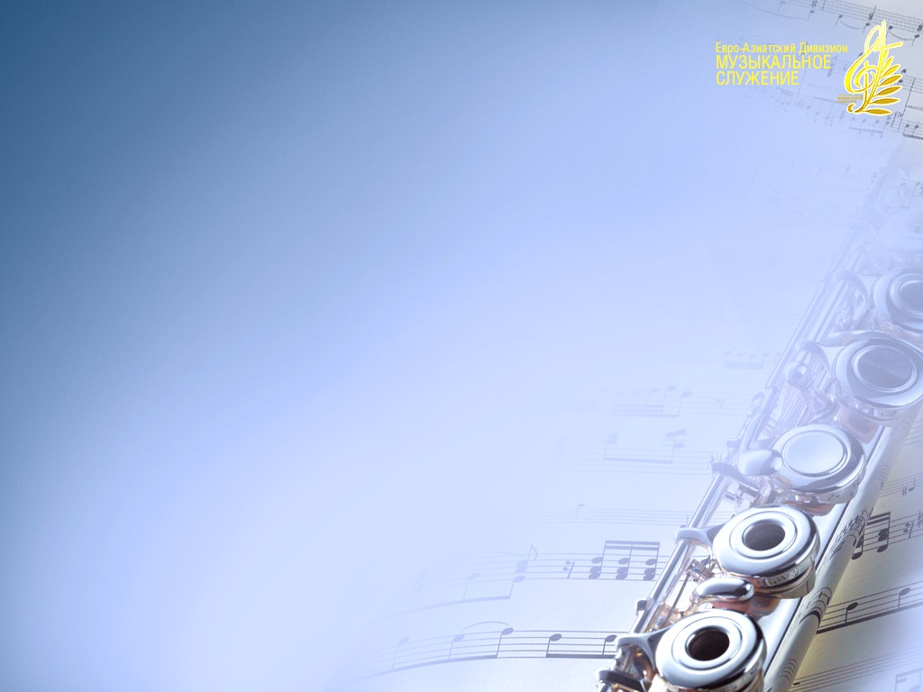
«Каждое обетование в Слове Божьем должно служить предметом наших молитв, и мы обязаны ссылаться на слово, данное Иеговой.
В каких бы духовных благословениях мы ни нуждались, мы имеем преимущество просить о них через Иисуса Христа.»

Slide 43
«Мы можем с детской простотой поведать Господу о всех наших нуждах, будь то потребность в пище и одежде, или духовная нужда в хлебе жизни и одеянии праведности Христа. Отец Небесный знает, что вы имеете нужду во всём этом, и приглашает вас обращаться к Нему с прошениями.»

Slide 44
«Только во имя Иисуса Христа можно получить небесное благословение, и Отец чтит это имя, исполняя в богатстве Своего радушия все наши просьбы, возносимые во имя Христа.»
(Э. Уайт, «Нагорная проповедь Христа»)

Slide 45
Божью милость
и прощенье

Slide 46
Божью милость
И прощенье
Предлагает Иисус;
Любит Он
Тебя безмерно,
Нет нежнее этих уз.

Slide 47
Припев:
О, приди,
Тебя Он ждёт!
Всё простит Он,
Всё поймёт.

Slide 48
Необъятна Божья милость —
Смоет самый
Тяжкий грех;
Никого не отвергает —
Благодать Объемлет всех.

Slide 49
Припев:
О, приди,
Тебя Он ждёт!
Всё простит Он,
Всё поймёт.

Slide 50
Преклонись
Пред Ним в смиренье,
Если духом изнемог;
Он поднимет, Он утешит —
Многомилостив Наш Бог.

Slide 51
Припев:
О, приди,
Тебя Он ждёт!
Всё простит Он,
Всё поймёт.

Slide 53
«Посвящайте себя Богу каждое утро. Пусть это будет вашим первым делом. Молитесь так: «Возьми меня, Господи, я всецело принадлежу Тебе. Я кладу все свои планы к Твоим ногам. Используй меня сегодня в Твоем служении. Пребудь со мной, чтобы все мои труды в Тебе совершались». Это необходимо делать каждый день.»

Slide 54
«Каждое утро посвящайте себя Богу на предстоящий день. Ему подчиняйте все свои планы. Будьте готовы выполнить их или отказаться от них, следуя тому, что Он в Своём предвидении укажет вам. Таким образом вы можете изо дня в день отдавать свою жизнь Богу, и она всё более будет уподобляться жизни Христа.»
(Э. Уайт, «Путь ко Христу»)

Slide 55
«При пробуждении утром нашей первой мыслью должна быть мысль о Христе. «Без Меня, - говорит Он, - не можете делать ничего». Мы нуждаемся в Иисусе. Его свет, Его жизнь, Его дух должны наполнять нас постоянно. Мы нуждаемся в Нём каждый час.»

Slide 56
«Пробудившись утром от сна, мы должны молиться о том, чтобы, подобно солнцу, освещающему всё вокруг и наполняющему мир светом, Солнце праведности также могло осветить уголки нашего разума и сердца и сделать нас светом в Господе. Без Него мы не сможем прожить ни одного мгновения.»

Slide 57
«Враг знает, когда мы что-либо предпринимаем без Господа, он всегда готов наполнить наш разум своими злыми побуждениями, чтобы мы отпали от своего утверждения; но желание нашего Господа таково, чтобы каждое мгновение мы пребывали в Нём и таким образом имели в Нём полноту.»
(Э. Уайт, «Моя жизнь сегодня»)

Slide 58
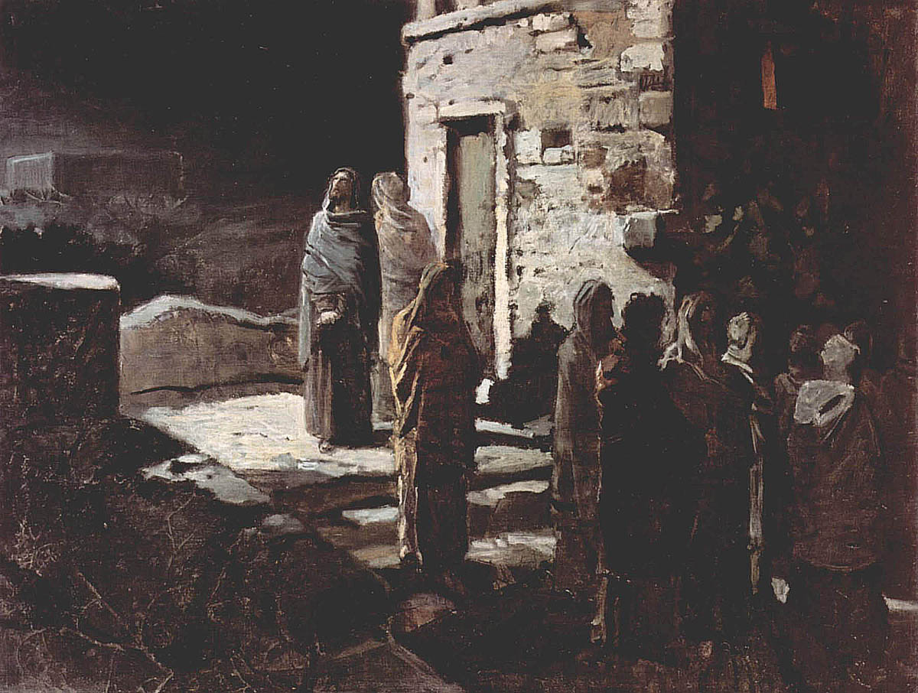
Николай Ге «Христос с учениками входит в Гефсиманский сад», 1868 г. Государственный Русский музей, Санкт-Петербург

Slide 60
Господь, к Тебе я прихожу

Slide 61
Господь, К Тебе я прихожу,
Внемли моей мольбе;
Я об одном Тебя прошу:
Дай силы
Мне в борьбе.

Slide 62
Я устаю
Порой, идя
Тернистою тропой,
Но подкрепляет
Слабый дух
Голгофский образ Твой.

Slide 63
Послушным быть Стремлюсь всегда
Закону Твоему;
Принадлежать Тебе хочу,
Тебе лишь одному.

Slide 64
Я Твой навек, Спаситель мой,
Всем сердцем и душой;
Веди меня Своей стезёй
В небесный
Край святой.

Slide 65
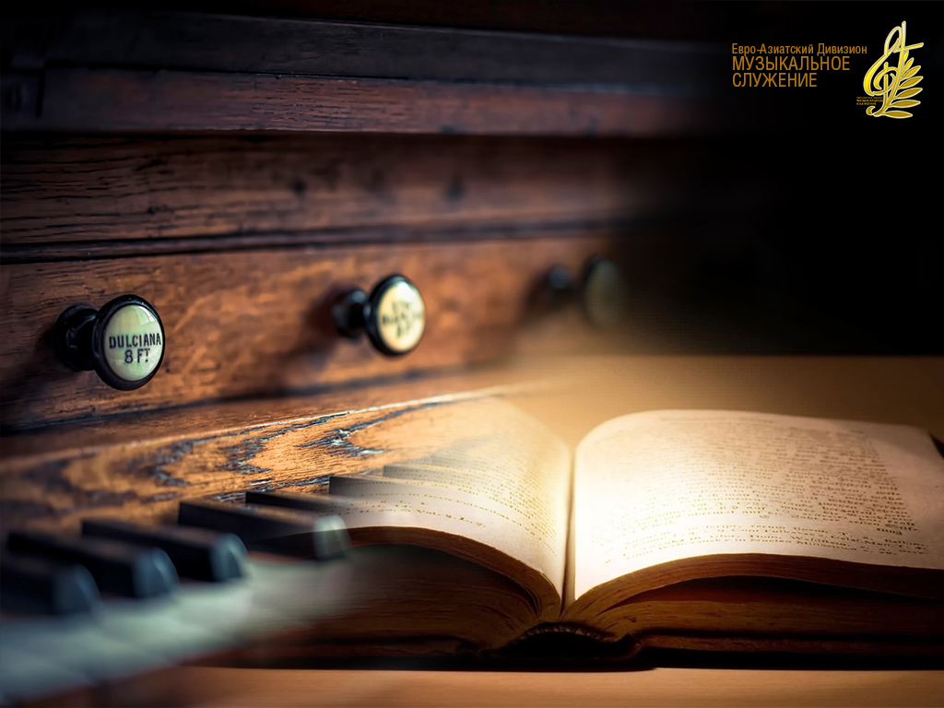
«Ибо нет другого имени под небом, данного человекам, которым надлежало бы нам спастись.» Деяния 4:12

